Slide 1
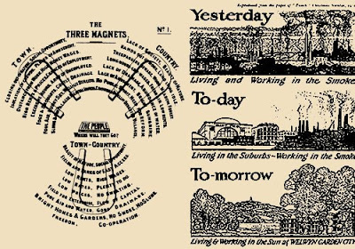
La teoría de los tres imanes
PRÁCTICA PARA EL URBANISMO PARTICULAR

Slide 2
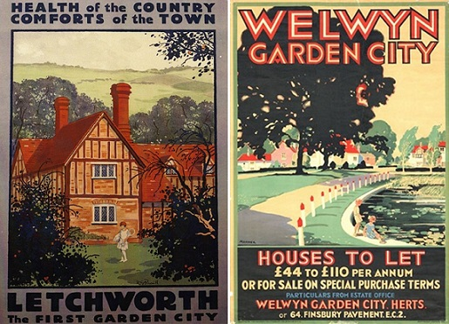

Slide 3
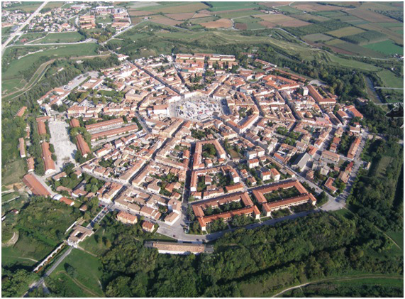
La ciudad jardín

Slide 5
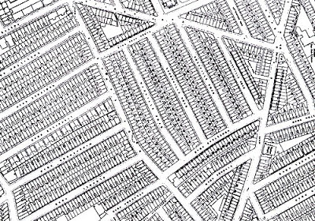
Primera idea
Vivificar la ciudad Del arte publico como expresion de la vida cotidiana

Slide 6
Estimular las relaciones humana
El emplazamiento como generador de la forma

Slide 7
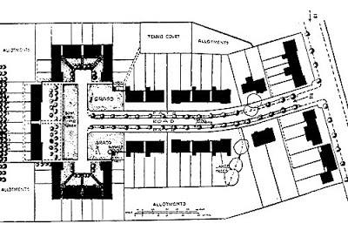

Slide 9
Las doce casas por acre

Slide 11
Conjuntos urbanos y edificios individuales

Slide 15
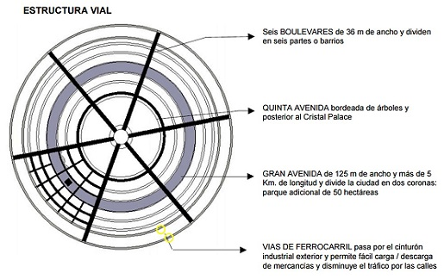

Slide 16
INTENCION DEL URBANISMO

